Slide 1
阿
Argentina
根
廷
蔡O源

Slide 2
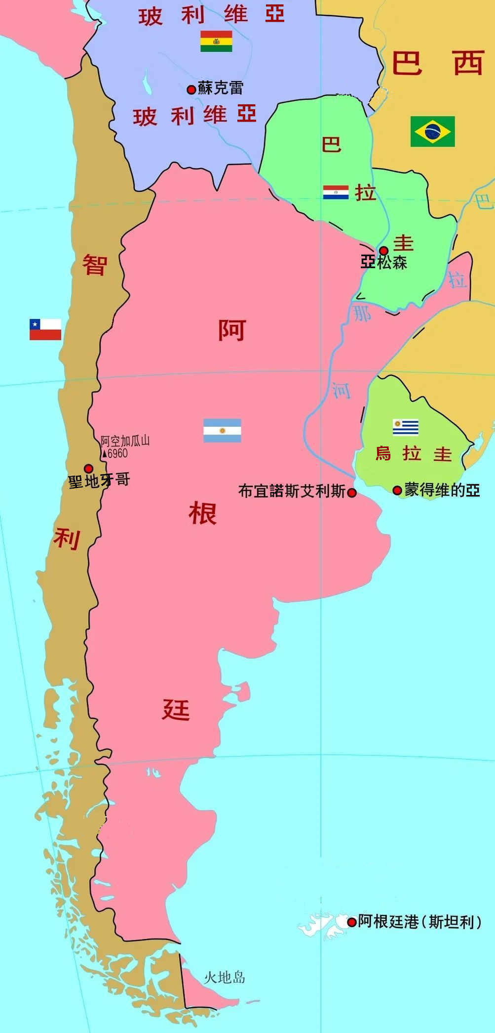
地理位置
位於南美大陸東南部，西、南與智利為鄰，北接玻利維亞與巴拉圭，東與巴西及烏拉圭接壤，瀕臨大西洋。阿根廷位於南半球，四季跟北半球相反，中部彭巴草原大致氣候溫和；北部屬乾旱山地；西南部巴塔哥尼亞地區長期吹著凜冽西風，以氣候變幻無常見稱；南部因接近極區，冬季相當寒冷。

Slide 3
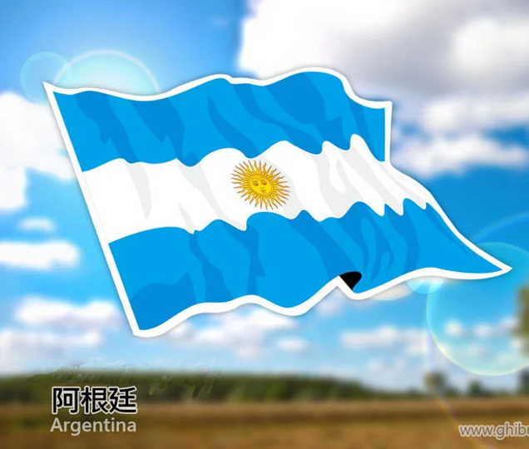
國旗國徽
國旗：為天藍、白、天藍三色平行的橫旗，中間有32道光線的「五月太陽」，
國徽：呈橢圓形，雙手緊握的「自由之竿」以及竿頂的「自由之帽」，是十九世紀拉丁美洲解放戰爭中愛國者的標誌。月桂花環象徵勝利。「五月太陽」象徵自由和解放。

Slide 4
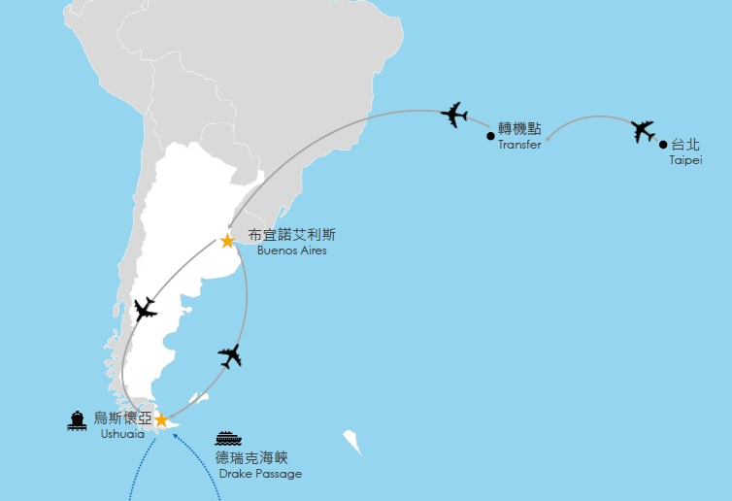
空中飛航
阿根廷是距離台灣最遙遠的國家，從台灣飛到阿根廷，直線距離逾
1萬8000公里。
飛行時間至少需要
30 個小時

Slide 5
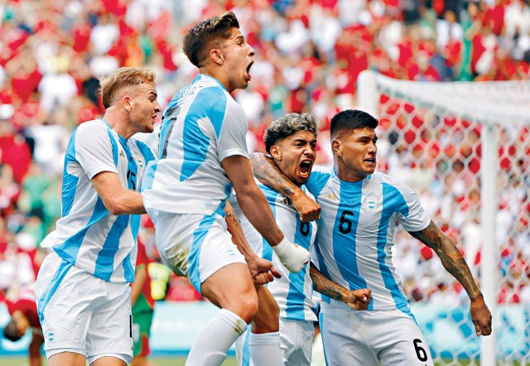
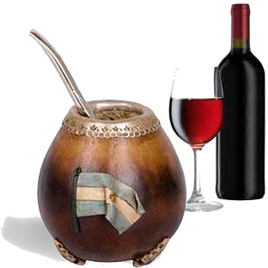
民族性格
瑪黛茶
曾有人說過阿根廷人擁有「三慢」的性格，浪漫、散漫及傲慢，注重休閒，平日的飲食必有牛肉、葡萄酒、瑪黛茶，聊天話題則包括足球、探戈和新聞八卦。
聊足球
跳探戈
葡萄酒

Slide 6
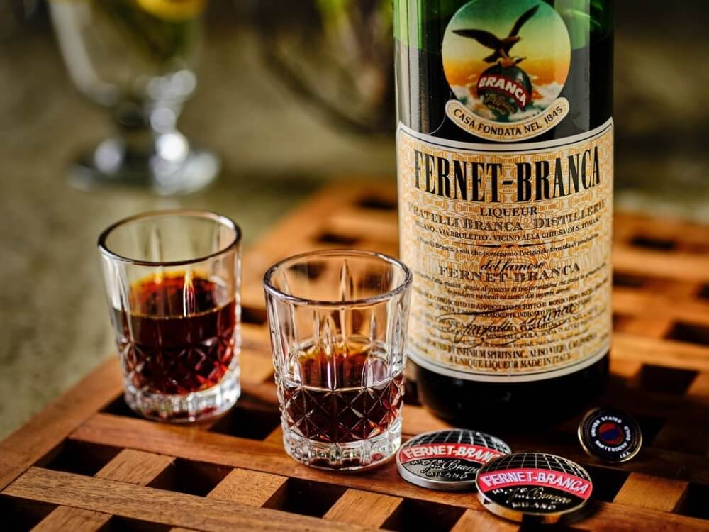
國酒國飲
阿根廷政府宣布將葡萄酒定為「國酒」，而瑪黛茶則被定為「國飲」，這舉動是為了促進葡萄酒和瑪黛茶在國內外的傳播。

Slide 7
科隆大劇院
著名景點
科隆大劇院地位僅次於紐約大都會歌劇院和米蘭斯卡拉大劇院。
劇院建築雍容典雅，融和了法國優雅的建築風格。
劇院內壁的浮雕和窗戶玻璃的彩繪及穹頂油畫，更像是藝術品般的美。

Slide 8
波多黎各馬德羅
著名景點
波多黎各馬德羅這個地區曾經是一個廢棄的港口。
現今充滿現代感的區域，以其高檔餐廳、夜生活和豪華酒店而聞名。
河濱寬闊的林蔭步道，可欣賞豪華公寓、紅磚倉庫和飄浮河上的遊艇。

Slide 9
伊瓜蘇國家公園
著名景點
是巴西的一處國家公園，與保護區的阿根廷部分共同擁有伊瓜蘇瀑布群。
曾被列入瀕危世界遺產，因當地居民重新啟用原本一條已棄用的公路。
伊瓜蘇瀑布是世界新七大自然奇景，也是世界三大瀑布之一。

Slide 10
雷科萊塔
著名景點
阿根廷首都觀光第一的繁忙墓仔埔，是世界最著名的十座墓地之一。
該塔保留著過去貴族時期遺留下來的法式豪宅，被譽為「南美的巴黎」。
雷科萊塔公墓又稱貴族公墓，安息了眾多阿根廷的歷史名人和政要。

Slide 11
美食饗宴
酥炸肉排
阿根廷有80%為意大利的後裔，飲食文化及料理的方式都受意大利影響。
酥炸肉扒將薄片的牛肉，用麵包粉炸至酥脆，像炸牛排一樣，是球王美斯喜愛的傳統家鄉菜。

Slide 12
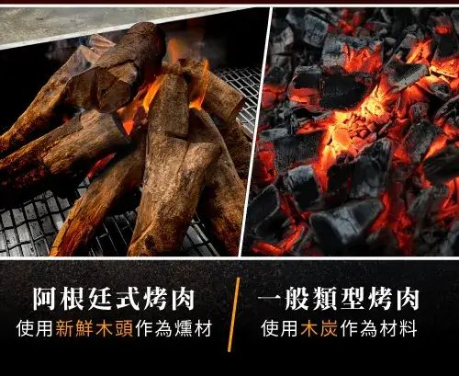
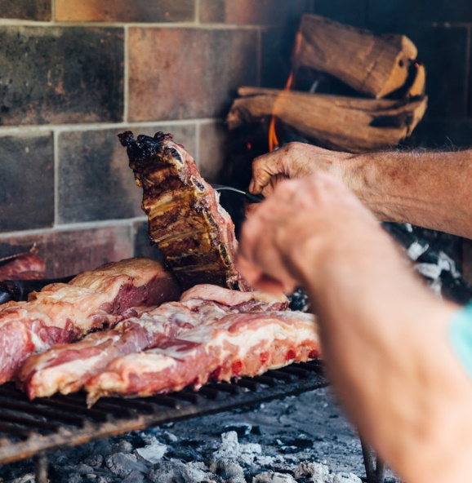
美食饗宴
阿根廷烤肉
Asado是阿根廷文化的一部分，是阿根廷人引以為傲的烹調方式。把烤肉烤至外層乾脆，內裡的肉質鮮嫩多汁。
這次世界盃阿根廷為了可以享受家鄉美食，特意從阿根廷攜帶了900公斤肉到卡塔爾！可想而知Asado是阿根廷不可或缺的美食之一。

Slide 13
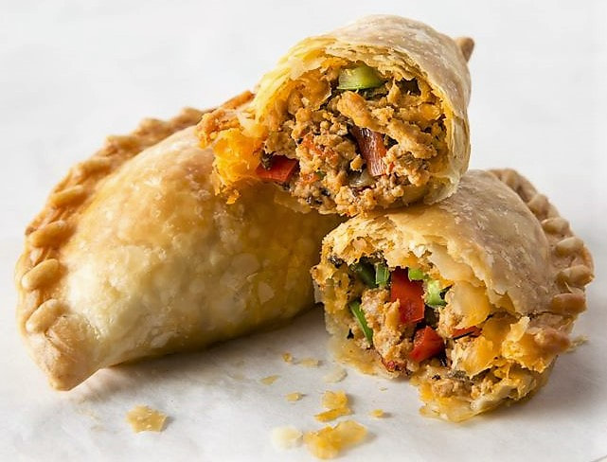
美食饗宴
恩帕納達斯餅
恩帕納達斯餅長得像水餃的餡餅，裡面用肉餡，葡萄乾，玉米，雞蛋以及橄欖製成的，以鮮美多汁的味道勝出。
恩帕納達斯餅的名字翻譯為「裹著麵包」，是阿根廷最受歡迎的街頭小吃。顧名思義，麵團做的口袋裡面可以加任何你喜歡的餡料。

Slide 14
記憶大挑戰
阿根廷人性格中的「三慢」，是指哪三慢？
浪漫
散漫
傲慢

Slide 15
記憶大挑戰
為什麼阿根廷政府要將葡萄酒定為國酒，瑪黛茶為國飲呢？
為了促進葡萄酒和瑪黛茶在國內外的傳播。

Slide 16
記憶大挑戰
阿根廷足球王美斯，最喜愛吃的家鄉美食是哪一種？
酥炸肉排

Slide 17
感
謝
聆
聽

